Slide 1


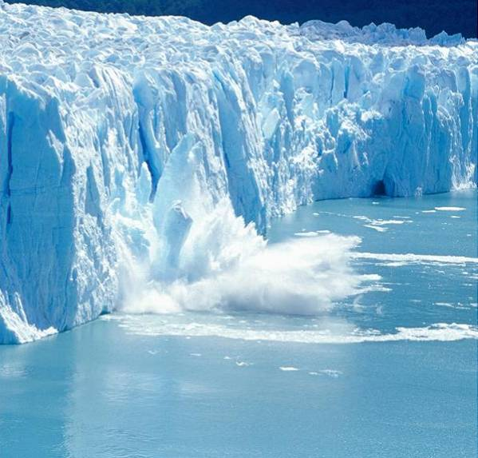


Tan
微積分
4
導數的應用
© 2011 Cengage Learning. All Rights Reserved. May not be scanned, copied or duplicated, or posted to a publicly accessible website, in whole or in part.

Slide 2

4.6
繪畫曲線
函數的圖形
在很多情況，函數圖形可以幫助我們看到函數的特性。
從實際的觀點看，只要看一下函數的圖形，就可以得到函數所有訊息的完整摘要。
Tan/微積分-Ch4.6-p201

Slide 3
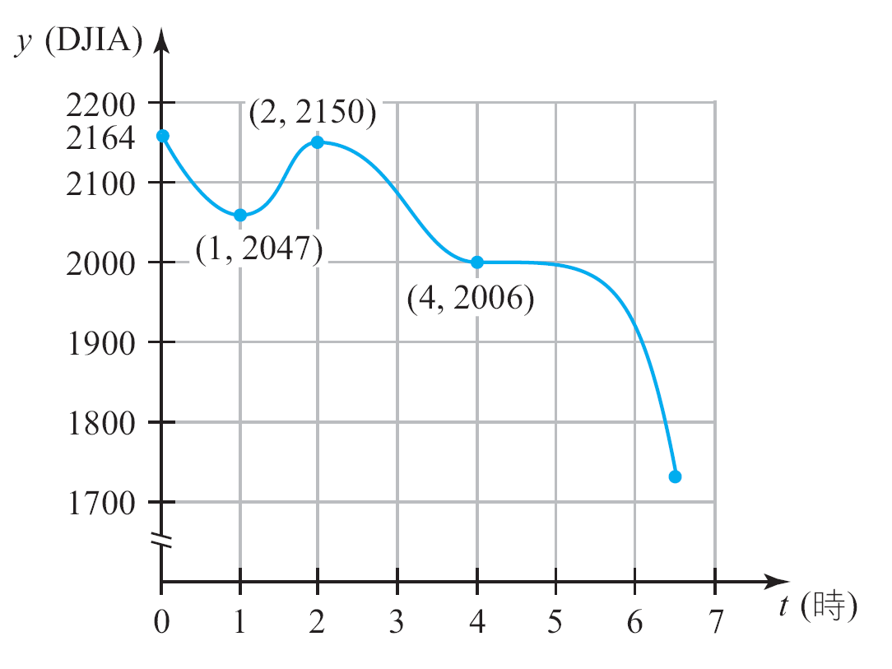
函數的圖形
譬如：考慮表示黑色星期一（1987 年10 月19 日）道瓊工業指數（Dow-Jones IndustrialAverage, DJIA）的函數圖形（圖4.72）。
圖4.72
黑色星期一的道瓊工業指數（DJIA）
資料來源：TheWall Street Journal.
Tan/微積分-Ch4.6-p202

Slide 4
函數的圖形
此處t = 0 表示市場開市的時間上午9:30，t = 6.5 表示市場收市的時間下午4:00。下面的訊息可從圖形得到。
從t = 0 到t = 1，此圖形急速遞減，它反應出指數在交易第一個小時急劇下跌。
此函數的相對極小值在(1, 2047)，並且此扭轉點和止跌開始恢復點吻合。
Tan/微積分-Ch4.6-p201

Slide 5
函數的圖形
此短命重整顯示在區間(1, 2) 的圖形增加的部分，但很快地，在t = 2（上午11:30）時失敗。
相對極大值在(2, 2150)，表示為恢復的最高點。
此函數在剩下的區間是遞減，它的反曲點是(4, 2006)；這說明在t = 4（下午1:30）時存在一個暫緩點。
Tan/微積分-Ch4.6-p201~202

Slide 6
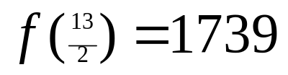
函數的圖形
然而賣壓不減並且DJIA 繼續下跌直到收盤為止。
最後圖形也顯示這天指數開高（f (0) = 2164 是此函數的絕對極大值）走低直到結束 是此函數的絕對極小值），跟前一個交易日比較，下跌508 點，跌幅大約23% 。
Tan/微積分-Ch4.6-p202

Slide 7
繪畫曲線的步驟
要有系統地繪畫函數f 的圖形，首先要盡可能地蒐集有關f 的訊息。下面的步驟逐步教我們繪畫圖形。
繪畫曲線的步驟
1. 求f 的定義域。
2. 求f 的x 和y 截距。
3. 決定圖形f 是否對稱於y 軸或原點。
4. 決定在x 的絕對值很大時f 的行為。
5. 求圖形f 的漸近線。
6. 求f 在哪個區間遞增和在哪個區間遞減。
7. 求f 的相對極值。
8. 決定圖形f 的凹面。
9. 求f 的反曲點。
10. 繪畫f 的圖形。
Tan/微積分-Ch4.6-p202

Slide 8
例題 1
繪畫函數f (x) = 2x³ – 3x² – 12x + 12的圖形。
解：
首先我們得到下列有關f 的訊息。
1. 因為f 是三次多項式，所以f 的定義域是
( −∞, ∞)。
2. 令x = 0，得到y 的截距是12。因為三次
方程式2x³ – 3x² – 12x + 12 = 0還沒有
解，所以還不能求x 的截距。
Tan/微積分-Ch4.6-p202~203

Slide 9
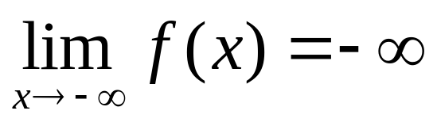
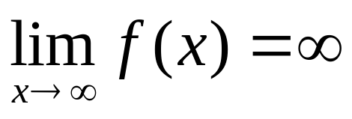
例題 1－解
3. 因為f (–x) = –2x³ – 3x² + 12x + 12不等於f(x) 或– f (x)，所以f的圖形並沒有對y 軸對稱或對原點對稱。
4. 因為
和
當x 無止盡地遞減時，f 也無止盡的遞減，且當x 無止盡地遞增時，f 也無止盡地遞增。
Tan/微積分-Ch4.6-p203

Slide 10
例題 1－解
5. 因為f是多項式函數（有理函數的分母是1，因此不為零），所以圖形f 沒有垂直漸近線。從步驟(4) 得知圖形f 沒有水平漸近線。
6. f ′(x) = 6x² – 6x – 12 = 6(x² – x – 2) = 6(x + 1)(x – 2)且處處連續。
Tan/微積分-Ch4.6-p203

Slide 11
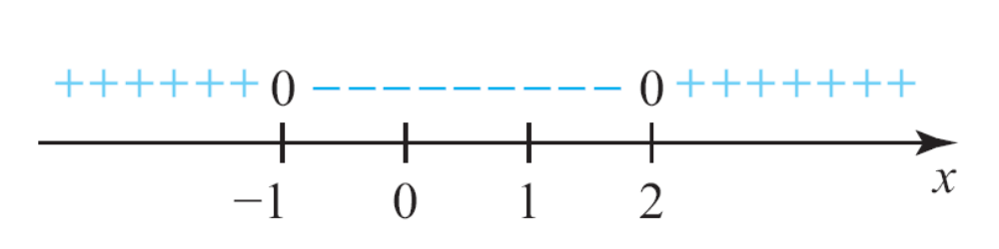
例題 1－解
令f ' (x) = 0，得到臨界點–1 和2。f ' 符號示意圖表示f 在(–∞, –1) 和(2, ∞) 遞增，且在(–1, 2) 遞減（圖4.73）。
7. 由步驟(6) 的結果，得到f 的臨界點–1 和2。
圖4.73 f '符號的示意圖
Tan/微積分-Ch4.6-p203

Slide 12
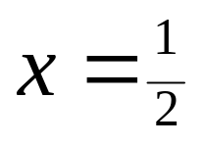
例題 1－解
又由f ' 符號示意圖 得知f 在−1 處有相對極大值
f (–1) = 2(–1)³ – 3(–1)² – 12(–1) + 12 = 19
且在2 處有相對極小值
f(2) = 2(2)³ – 3(2)² – 12(2) + 12 = –8
8. f ′′(x) = 12x – 6 = 6(2x – 1)
令f ′′(x) = 0，得到 。
Tan/微積分-Ch4.6-p203

Slide 13
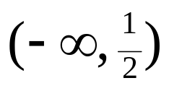
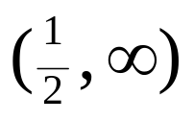
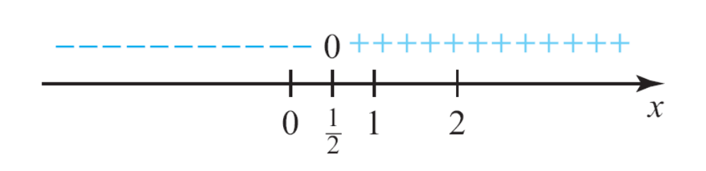
例題 1－解
f ′′符號示意圖說明f 的圖形在 凹面朝下並在 凹面朝下（圖4.74）。
圖4.74 f ''符號的示意圖
Tan/微積分-Ch4.6-p203

Slide 14
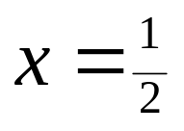
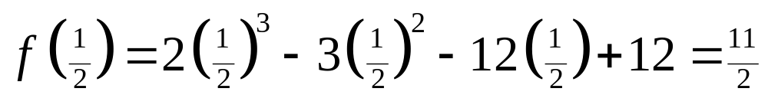
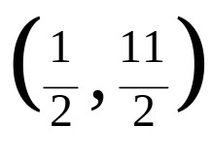
例題 1－解
9. 由步驟(8) 的結果得知，當 時，f 有反曲點。
接著因為
所以 是f 的反曲點。
Tan/微積分-Ch4.6-p203

Slide 15
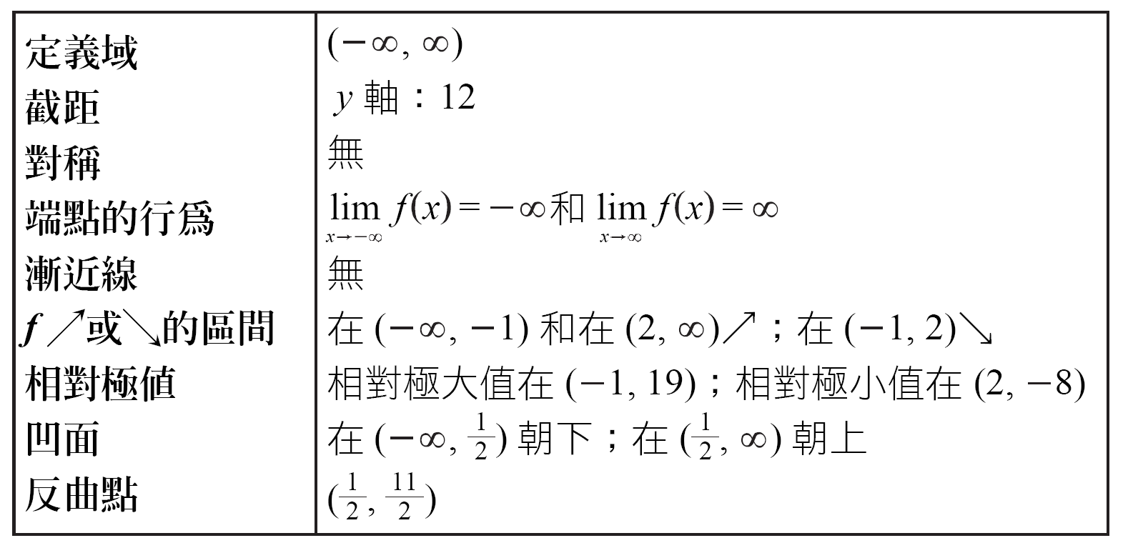
例題 1－解
10. 這些訊息的摘要列在下表。
Tan/微積分-Ch4.6-p203

Slide 16
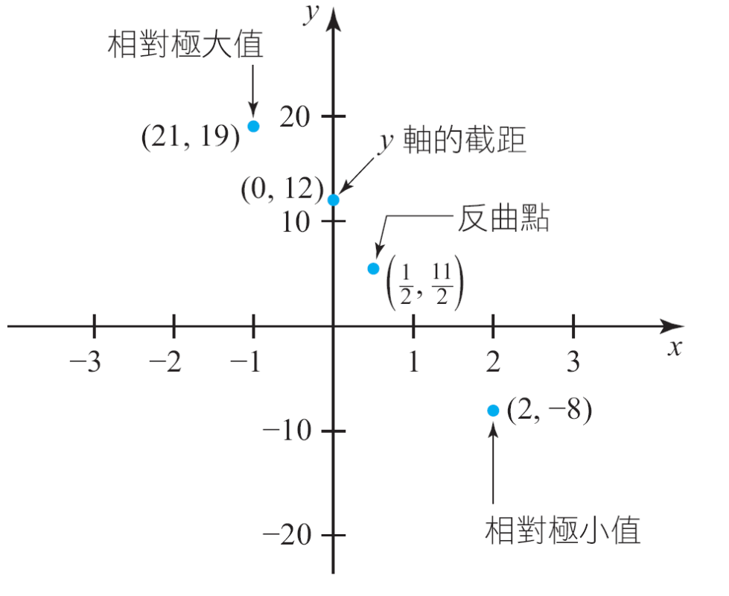
例題 1－解
我們開始標繪f 的截距、反曲點和相對極值，如圖4.75 所示。
圖4.75
首先標繪y 的截距、相對極值和反曲點
Tan/微積分-Ch4.6-p204

Slide 17
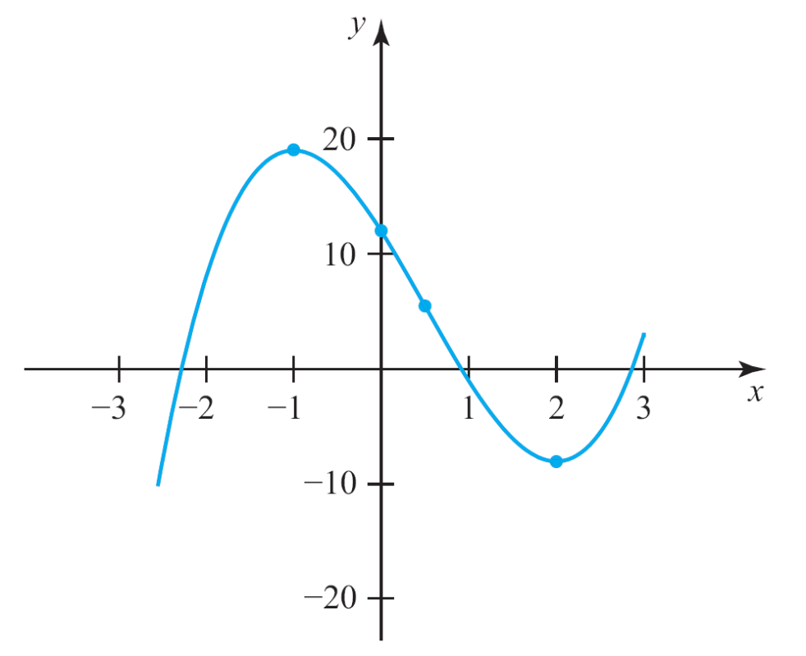
例題 1－解
然後使用剩餘的訊息完成f 的圖形，如圖4.76 所示。
圖4.76 y = 2x³ − 3x² −12x +12的圖形
Tan/微積分-Ch4.6-p204

Slide 18
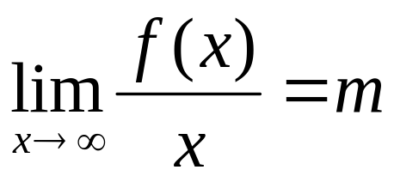
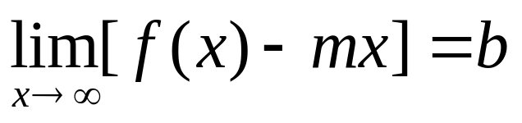
斜漸近線
f 的圖形可能有漸近線，但是它既不是垂直也不是水平，而是斜的。假如
和 (1)
則我們稱方程式y = mx + b 的直線為f 圖形的斜（右） 漸近線（slant 或oblique (right) asymptote）。
觀察得知，式(1) 的第二個式子等價於lim_{x→∞}[f (x) – mx – b] = 0 。
Tan/微積分-Ch4.6-p208

Slide 19
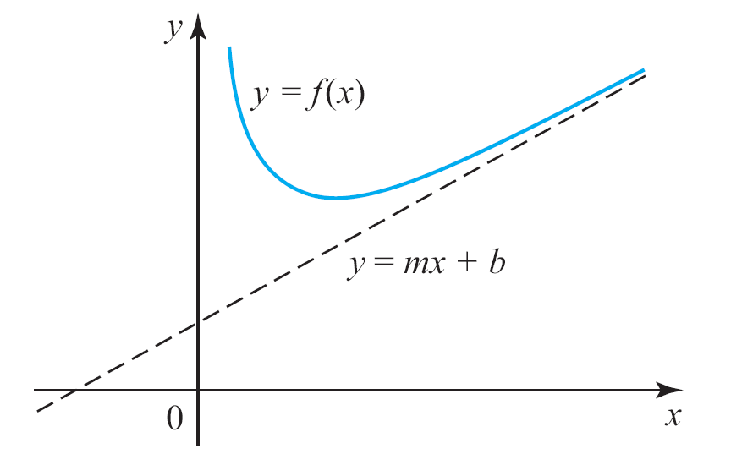
斜漸近線
因為| f (x) – mx – b |是測量圖形f (x) 和直線y = mx + b 之間的垂直距離，式(1) 的第二個式子簡單地說明，當x趨近無窮時，f的圖形逼近方程式y = mx + b 的直線（圖4.84）。
圖4.84
f 的圖形有斜漸近線
Tan/微積分-Ch4.6-p208

Slide 20
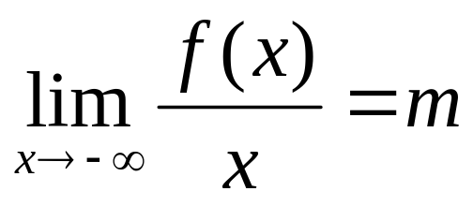
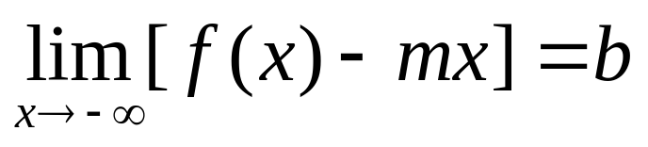
斜漸近線
同理，假如
和 (2)
則直線y = mx + b 稱為f 圖形的斜（左）漸近線（slant (left) asymptote）。
注意圖形f 的水平漸近線可看成斜漸近線的特殊情形，即當m = 0。
Tan/微積分-Ch4.6-p208

Slide 21
斜漸近線
看下一個例題之前，我們指出當有理函數的分子的x 指數比其分母的指數多於1，它的圖形就有斜漸近線。
事實上，當分子x 的指數比分母的多1，此斜漸近線是直線，如下一個例題所示；當分子x 的指數比分母的多2，此斜漸近線是拋物線，諸如此類。
Tan/微積分-Ch4.6-p208~209

Slide 22
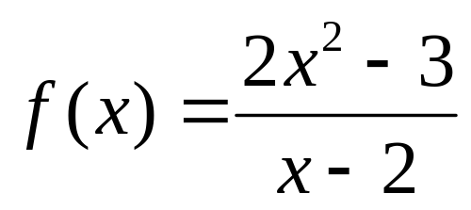
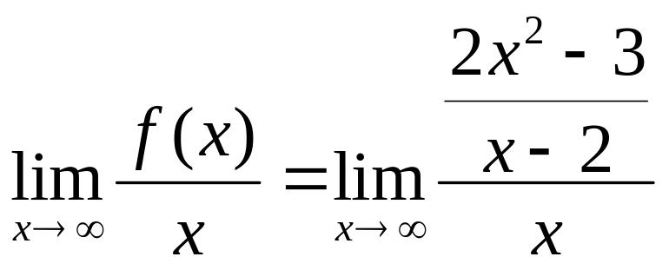
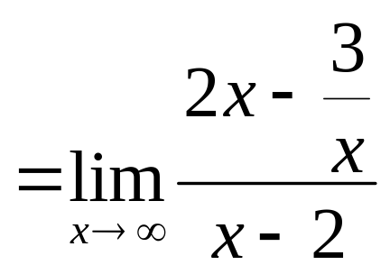
例題 4
求 的圖形的漸近線。
解：
計算
Tan/微積分-Ch4.6-p209

Slide 23
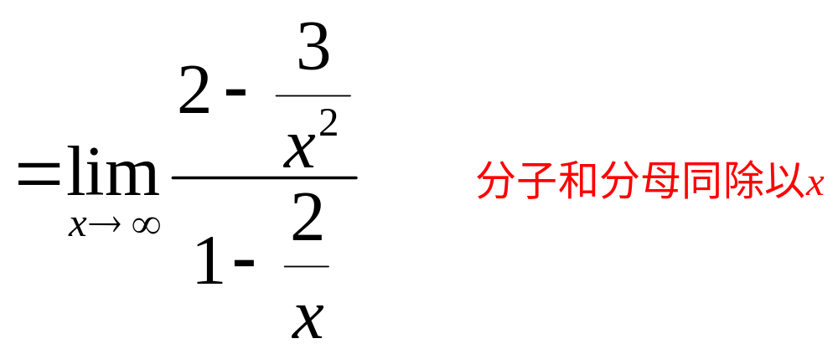

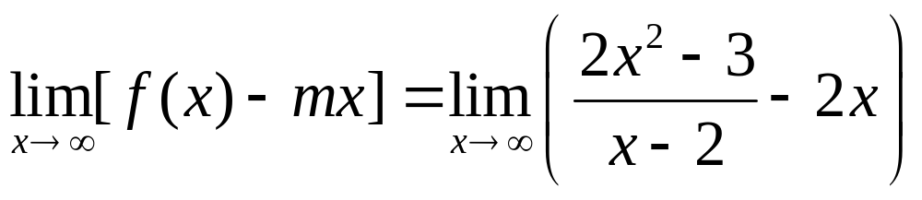
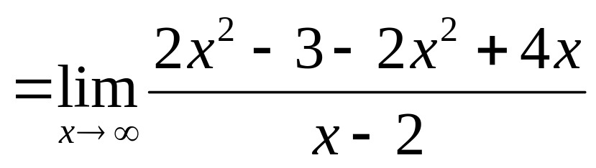
例題 4－解
接著取m = 2 並計算
Tan/微積分-Ch4.6-p209

Slide 24
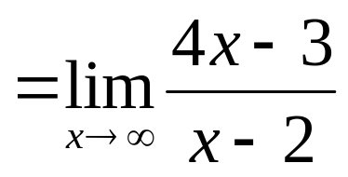
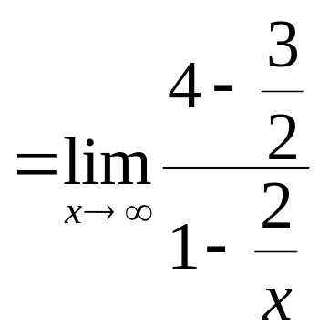

例題 4－解
所以取b = 4，得到方程式y = 2x + 4 的直線是圖形f 的斜漸近線。
可以證明，使用式(2) 來計算也可以得到相同的結果（見習題18題），所以y = 2x + 4是圖形f唯一的斜漸近線。
Tan/微積分-Ch4.6-p209

Slide 25
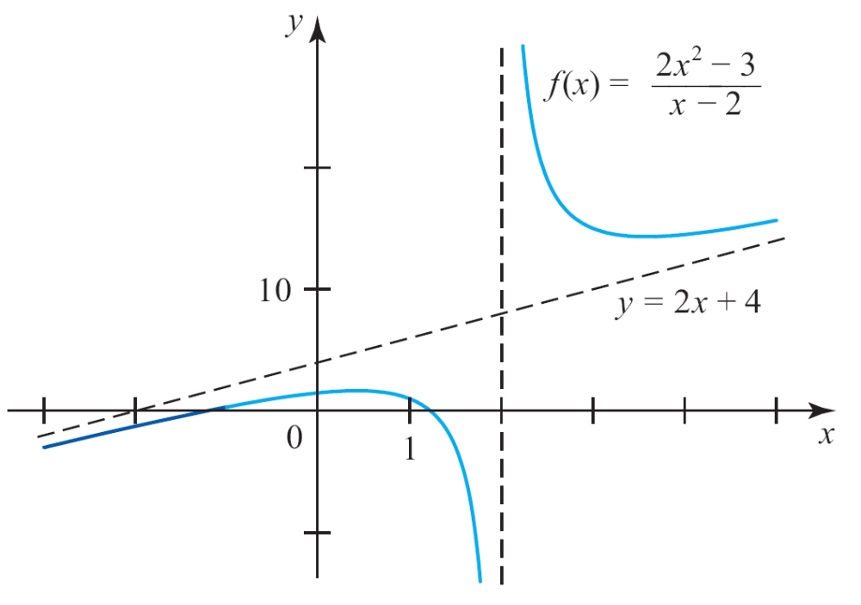
例題 4－解
f 的圖形繪於圖4.85。
圖4.85
f 的圖形的斜漸近線是y = 2x + 4
Tan/微積分-Ch4.6-p209

